Slide 1
高齢者住みやすさマップ
金子瑛人、田中啓之

Slide 2
制作理由
・対象（ユーザー像）
高齢者やその家族
行政
御用聞き業者
・価値（うれしさ、楽しさの提供）
高齢者の住みやすさを示す
代行業、御用聞きサービスなどと高齢者のニーズのマッチング
高齢者の安心安全、高齢者の買物の難易度を示す

Slide 3
用いたデータ
背景地図
  ＯＳＭを使用
店舗データ
  「iタウンページ」の熊谷市にあるスーパー,コンビニ,デパートに分類された店舗
人口データ
  2010年度国勢調査の町丁目データを500mメッシュに推計したもの
  （メッシュ番号：543912,543913,543922,543923）

Slide 4
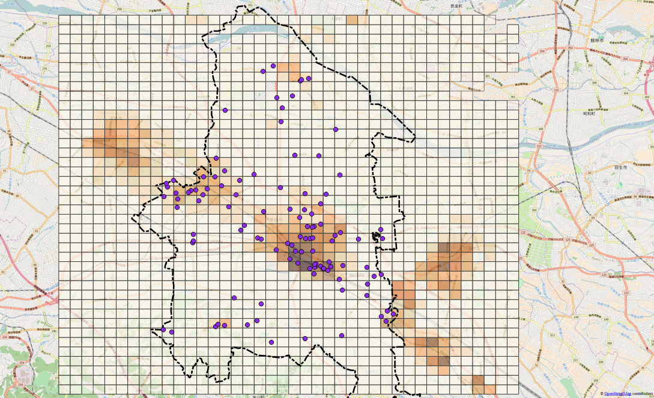
一人暮らし高齢者＋店舗

Slide 5
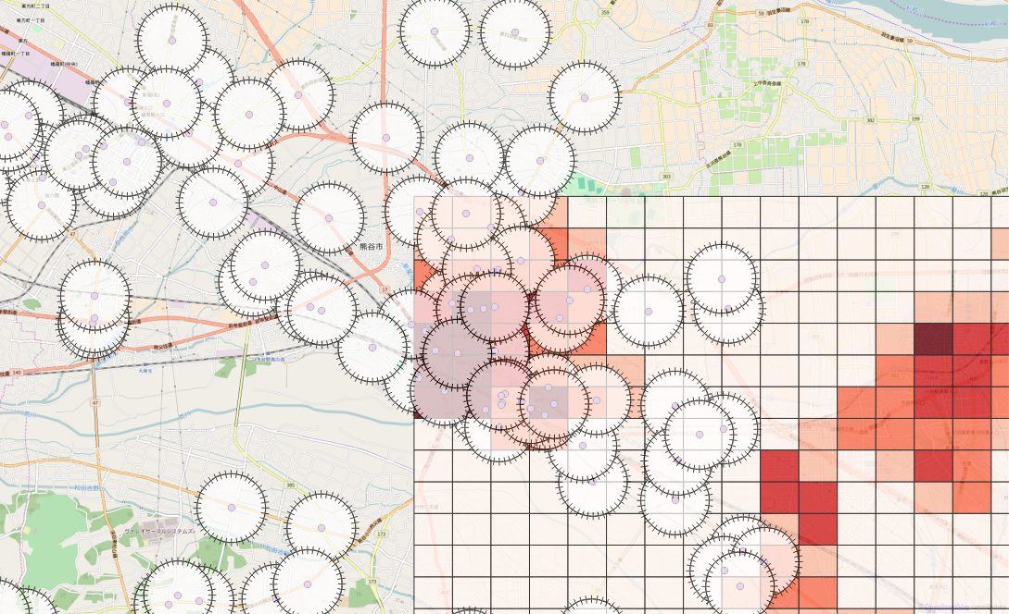
店舗の500mバッファ

